Slide 1
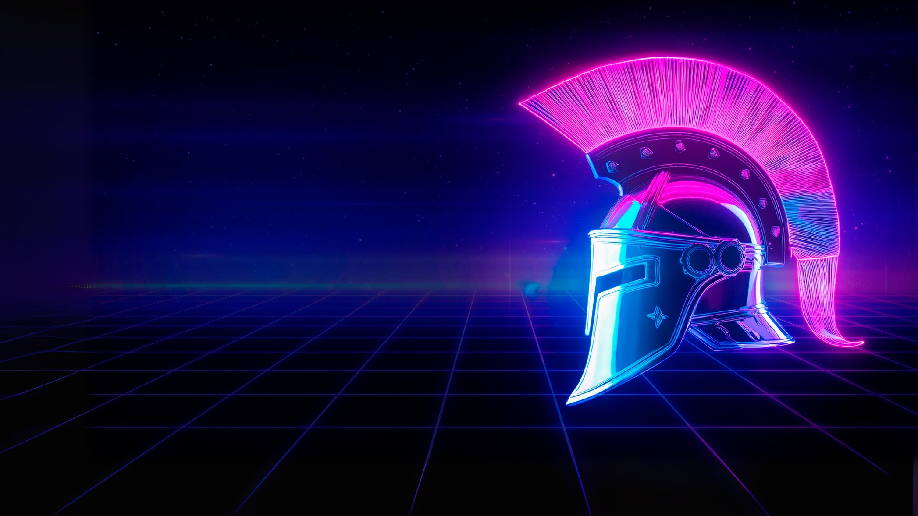

EMBARCADERO
CONFERENCE 2025
A JORNADA DO HERÓI | 30 ANOS DE INOVAÇÃO

Slide 2

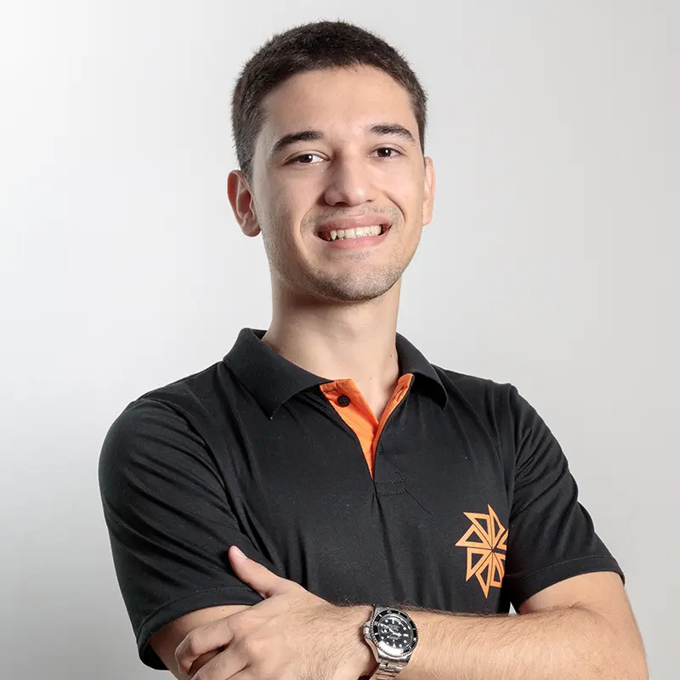
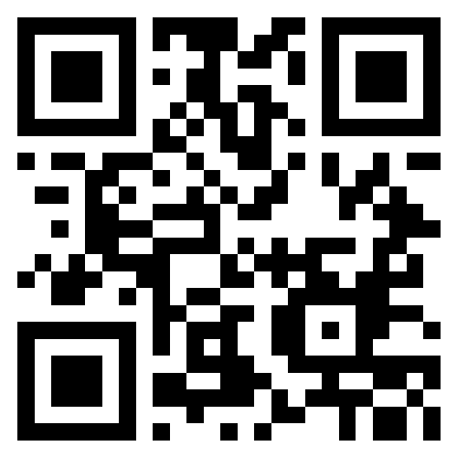
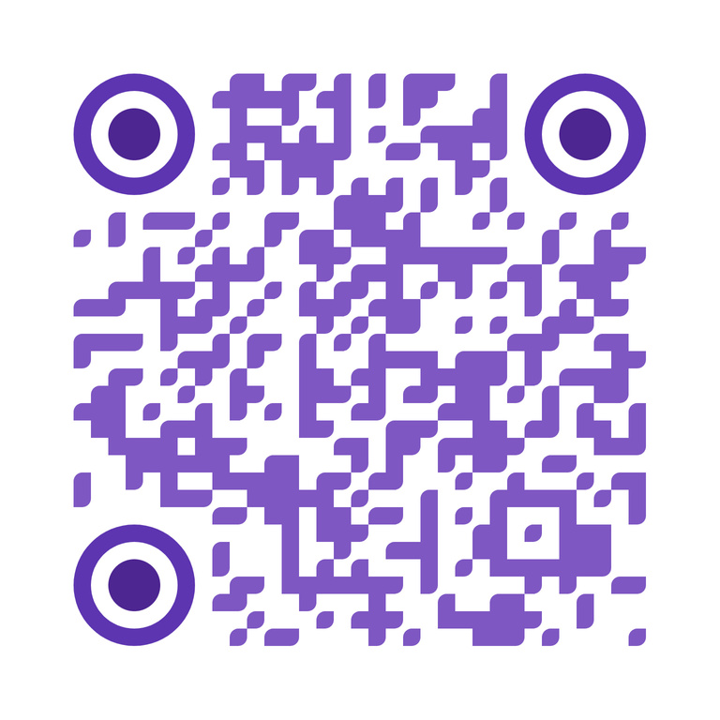




EMBARCADERO
CONFERENCE 2025
Inserir
foto do
palestrante
aqui
A JORNADA DO HERÓI | 30 ANOS DE INOVAÇÃO
Vinicius de Abreu Batista
Quer me ver na
#ECON26?
Acesse o QRCode e avalie minha palestra!
@vini.b.abreu
vinicius-abreu-batista
abreuvinicius87@gmail.com

Slide 3
ADEUS, CÓDIGO LENTO! FERRAMENTAS E TÉCNICAS DE PROFILING PARA TURBINAR SUAS APLICAÇÕES DELPHI
VINICIUS ABREU
Cansado de lidar com aplicações Delphi lentas? Nesta palestra, você vai mergulhar em ferramentas e técnicas de Code Profiling, aprendendo a identificar gargalos, analisar e otimizar seu código para alcançar alta performance e eficiência.
Notes:
!!!!!!!!!!!!!!!!!!!!!!!!!!!!!!!!!!!!!!!!!!!!!!!!!---------------------------------------!!!!!!!!!!!!!!!!!!!!!!!!!!!!!!!!!!!!!!!!!!!!!!!!!
TENTAR INTERAGIR COM O PÚBLICO
3 º ANO CONSECUTIVO PALESTRANDO

Slide 4

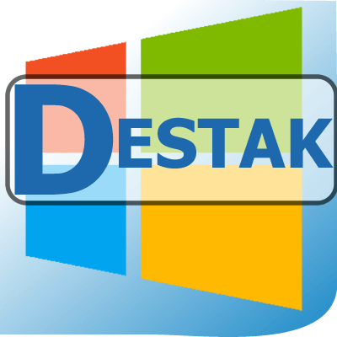




Vinicius Abreu
Graduado em Gestão Financeira.
Desenvolvedor software há mais de 6 anos.
Organizador do Delphi Noroeste Paulista
Atualmente, sou desenvolvedor na Fiorilli Software e prestador de serviços na Destak Informática.
Principais Skills

Slide 5
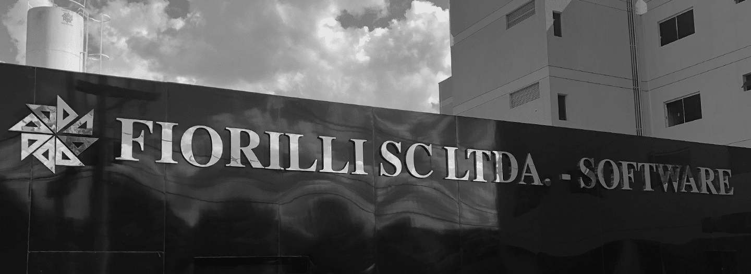
Fiorilli S/C Software
Atuando há mais de 48 anos
Uma das maiores empresas do Brasil no desenvolvimento de softwares de gestão pública
Presentes em mais de 1000 municípios facilitando a rotina de mais de 2500 órgãos públicos
Líder de mercado, é a empresa que mais cresce em seu segmento
Notes:
!!!!!!!!!!!!!!!!!!!!!!!!!!!!!!!!!!!!!!!!!!!!!!!!!---------------------------------------!!!!!!!!!!!!!!!!!!!!!!!!!!!!!!!!!!!!!!!!!!!!!!!!!
FIORILLI – LÍDER DE MERCADO
VÁRIOS SETORES
MUITO PROVÁVELMENTE A PREFEITURA DA SUA CIDADE USA UMA SOLUÇÃO DELPHI

Slide 6
Nesta apresentação
O que é Code Profiling?
Tipos de Profiling
Ferramentas para Profiling
Profiling na prática
Notes:
!!!!!!!!!!!!!!!!!!!!!!!!!!!!!!!!!!!!!!!!!!!!!!!!!---------------------------------------!!!!!!!!!!!!!!!!!!!!!!!!!!!!!!!!!!!!!!!!!!!!!!!!!
QUEM AQUI JÁ SE SENTIU FRUSTRADO COM UM CÓDIGO DELPHI QUE, DO NADA, FICOU LENTO? OU JÁ PASSOU HORAS OTIMIZANDO ALGO SEM TER CERTEZA SE ERA O GARGALO PRINCIPAL?

Slide 7

O que é Code Profiling?
É o processo de analisar a execução de um programa para determinar quais partes dele consomem mais recursos (tempo de CPU, memória, etc.) e em que frequência.
Como um médico que usa exames para diagnosticar um problema de saúde, o profiling usa ferramentas para diagnosticar problemas de performance no código.
Notes:
É JUSTAMENTE AI QUE O PROFILER ENTRA COMO UMA FERRAMENTE PODEROSA
Análise de performance da nossa aplicação em tempo de execução para identificar gargalos, como alto consumo de Memória, CPU, Vazamento de Memória
Expanda a Analogia: Você pode detalhar um pouco mais: “ Pensem comigo: quando vocês sentem uma dor no peito, não vão direto para a cirurgia, certo? O médico pede um eletrocardiograma, um exame de sangue. Ele precisa de dados concretos para saber ONDE está o problema, qual a causa, e qual a gravidade."

Slide 8
Sampling X Instrumentation
Sampling 📸: Imagine que você tira uma "foto" do seu código em execução em intervalos de tempo muito curtos e aleatórios. O profiler não interfere no código, apenas "observa" de fora.
Instrumentation ⏱️: O profiler insere pequenas "chamadas de código" no seu programa (no início e no fim de cada função ou trecho de código) para medir o tempo exato de execução e o número de vezes que ele foi chamado.
Notes:
PENSEM NO SAMPLING COMO UM FOTÓGRAFO QUE ESTÁ TIRANDO FOTOS DO SEU PROGRAMA EM INTERVALOS REGULARES. ELE NÃO INTERFERE NA CENA, APENAS CAPTURA O QUE ESTÁ ACONTECENDO NAQUELE EXATO MOMENTO
INSTRUMENTATION: Isso nos dá dados super precisos, perfeitos para quando você já sabe onde procurar um gargalo e quer medi-lo com exatidão.
No dia a dia, muitas vezes começamos com um profiler de sampling para ter uma ideia geral, e depois usamos a instrumentation para investigar a fundo aquela área específica que encontramos.
Entender essas duas abordagens nos dá a base para escolher e usar as ferramentas de profiling. E é justamente sobre as ferramentas que vamos falar agora...

Slide 9
Profilers
TStopwatch (System.Diagnostics)
Sampling Profiler
Nexus Quality Suite
Delphi Parser
DBG Spider
Notes:
AGORA QUE ENTENDEMOS O QUE É PROFILING, OS TIPOS DE ABORDAGEM (SAMPLING E INSTRUMENTATION), VAMOS FALAR SOBRE AS FERRAMENTAS QUE NOS AJUDAM NESSA JORNADA

Slide 10
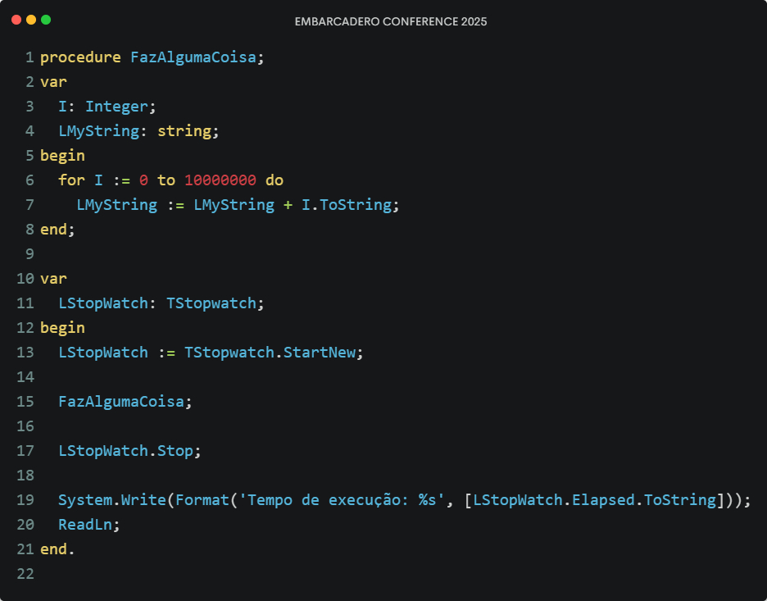
System.Diagnostics
O TStopwatch da unit System.Diagnostics é uma ferramenta simples e precisa para medir intervalos de tempo de forma eficiente em Delphi. Ele oferece alta resolução para calcular a duração de operações.
Documentação: https://docwiki.embarcadero.com/Libraries/Athens/en/System.Diagnostics.TStopwatch

Slide 11
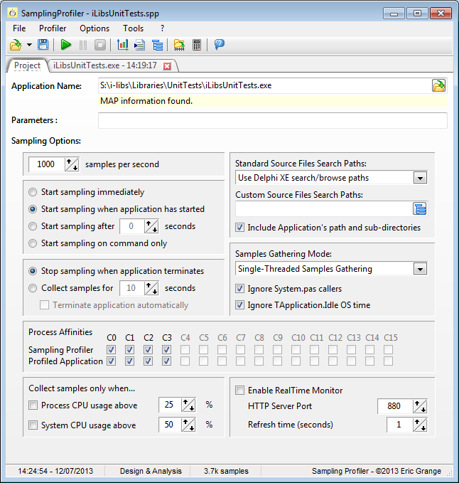
Sampling Profiler
O Sampling Profiler (do Eric Grange) é uma ferramenta externa gratuita para Delphi que se destaca por sua simplicidade e eficácia para identificar gargalos de performance em aplicações.
Delphi Tools: https://www.delphitools.info/samplingprofiler/

Slide 12
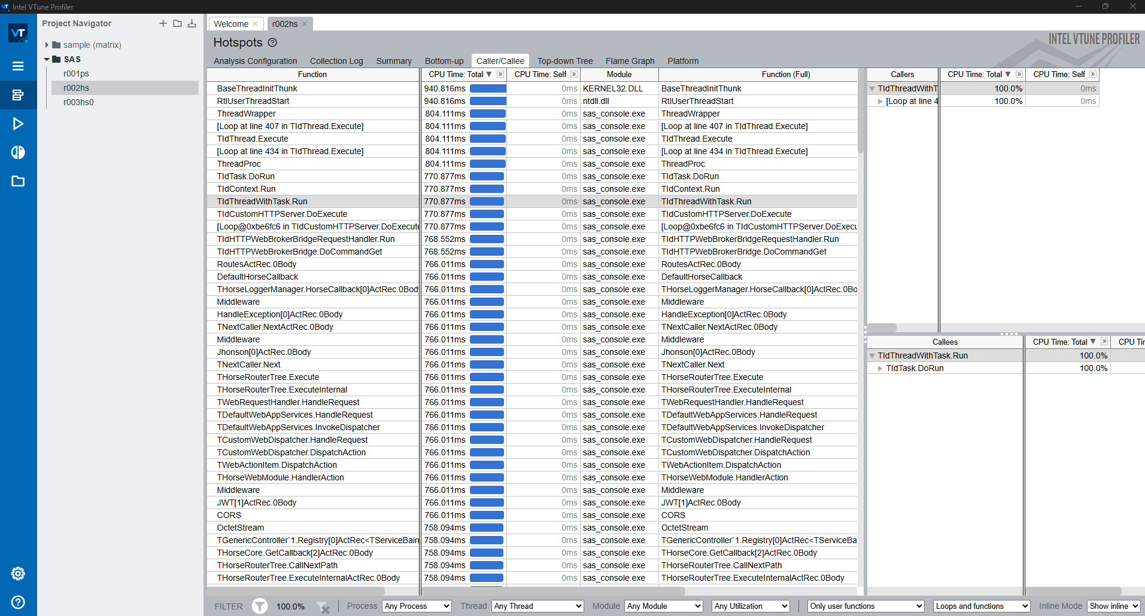
Notes:
Vimos como ferramentas como o TStopwatch e o Sampling Profiler nos ajudam a identificar e medir gargalos. Mas o que acontece quando os problemas são mais complexos? Quando envolvem múltiplos threads, uso intenso de memória, ou interações de hardware? Para desvendar esses mistérios e otimizar seu código ao máximo, precisamos de um poder de análise maior.

Slide 13
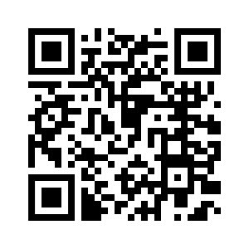
Canal no YouTube
Inscreva-se para ter acesso a mais conteúdos

Slide 14
EMBARCADERO
CONFERENCE 2025
Inserir
foto do
palestrante
aqui
A JORNADA DO HERÓI | 30 ANOS DE INOVAÇÃO
Vinicius de Abreu Batista
Quer me ver na
#ECON26?
Acesse o QRCode e avalie minha palestra!
@vini.b.abreu
vinicius-abreu-batista
abreuvinicius87@gmail.com

